Slide 1



Implémentez un modèle de Scoring « Prêt à dépenser »
Présenté par : M. Elhadi BELGHACHE

Slide 2
Plan
Contexte & Problématique
Exploration & Nettoyage des Données
Modélisation
Dashboard
Conclusion

Slide 3
1. Contexte & Problématique

Slide 4

1. Contexte & Problématique
Qui ?
Quoi ?
Modèle scoring remboursement
Dashboard
Interaction
Interprétation
Pourquoi ?
Prédire remboursement
Expliquer raisons
Acceptation
Rejet
Comment ?
Data Set « home-credit-default-risk »
307511 clients
Souscriptions précédentes
Historique remboursement
Historique carte de crédit
…
Processus
Prétraiter données
Entrainer classifieur
Déployer sur cloud (api)
Dashboard sur cloud

Slide 5
2. Exploration & Nettoyage des Données

Slide 6
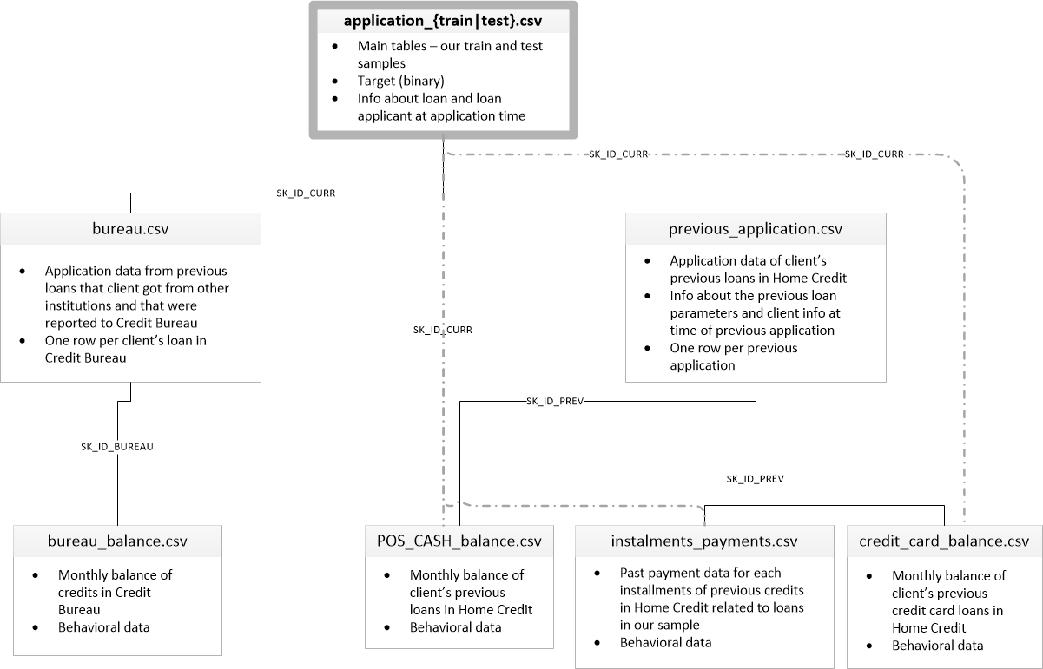
2.1. Schéma Data Set

Slide 7
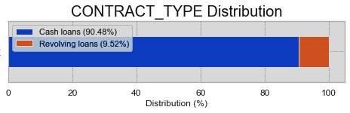
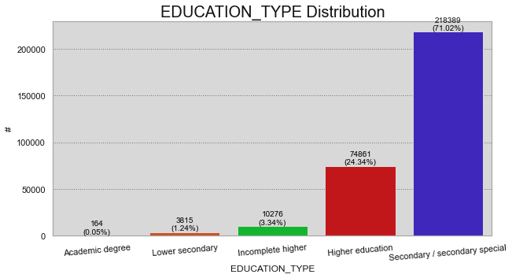
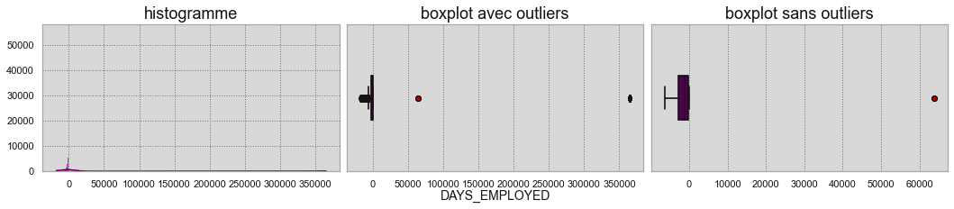
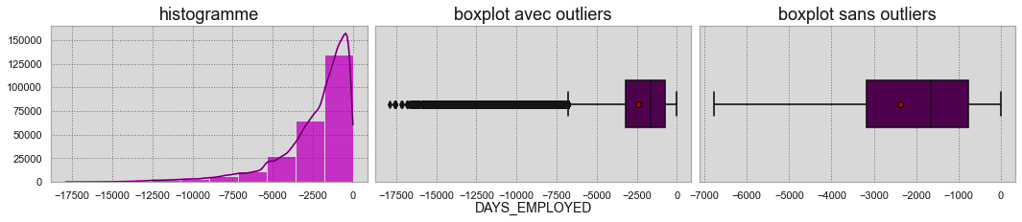
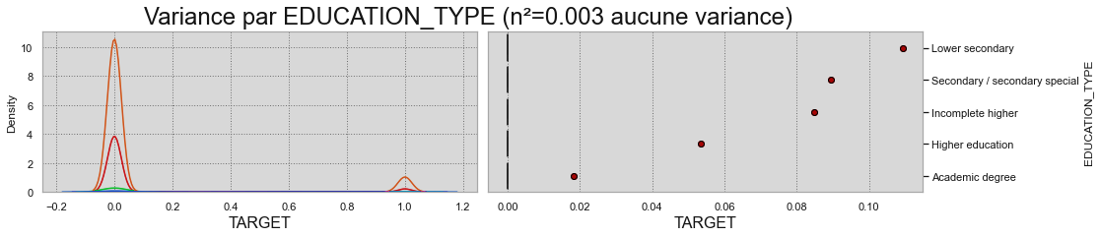
2.2. Clients
Classe à prédire très déséquilibrée
Filtrer
Anomalie
ANOVA

Slide 8
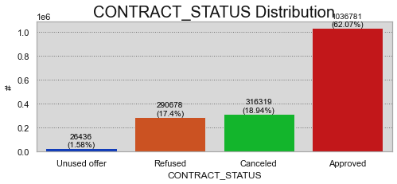
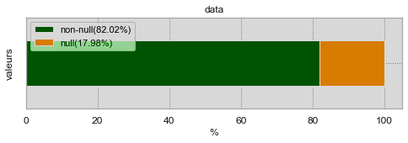
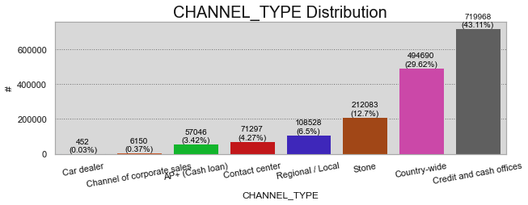
2.3. Souscriptions Précédentes
Valeurs Manquantes :
Catégorielles
Remplacer par ‘Unknown’
Numériques
Supprimer colonnes vides
Imputation

Slide 9
2.2. Data Set Agrégé [307505 × 530]
Pré-traitement
Agrégation
Jointure
Encodage (OHE)
Imputation
Génération Variables
Eliminer Corrélations
Data set Agrégé
Tables
 | TARGET | GENDER | OWN_CAR | OWN_REALTY | AMT_ANNUITY | AMT_GOODS_PRICE | REGION_POPULATION_RELATIVE | DAYS_REGISTRATION | FLAG_MOBIL | FLAG_EMP_PHONE | FLAG_WORK_PHONE | FLAG_CONT_MOBILE | FLAG_PHONE
8551 | 0 | 1 | 0 | 0 | 21627 | 454500 | 0.031342 | -749 | 1 | 0 | 0 | 1 | 1
277799 | 0 | 1 | 0 | 0 | 50539.5 | 1138500 | 0.07251 | -2360 | 1 | 0 | 0 | 1 | 0
268313 | 0 | 1 | 0 | 0 | 21033 | 544500 | 0.010033 | -6236 | 1 | 1 | 0 | 1 | 0
118704 | 0 | 0 | 1 | 1 | 51687 | 1354500 | 0.003069 | -6464 | 1 | 1 | 0 | 1 | 1
205155 | 0 | 1 | 0 | 0 | 16357.5 | 225000 | 0.031342 | -6776 | 1 | 1 | 0 | 1 | 1
... | ... | ... | ... | ... | ... | ... | ... | ... | ... | ... | ... | ... | ... | ...
61228 | 0 | 0 | 0 | 1 | 26613 | 630000 | 0.018204 | -2976 | 1 | 1 | 1 | 1 | 1
29547 | 0 | 1 | 0 | 0 | 27076.5 | 679500 | 0.018631 | -1517 | 1 | 1 | 1 | 1 | 1
20272 | 0 | 1 | 0 | 1 | 27441 | 517500 | 0.026398 | -7416 | 1 | 1 | 1 | 1 | 0
121598 | 0 | 1 | 0 | 0 | 26703 | 225000 | 0.046234 | -2236 | 1 | 1 | 0 | 1 | 0
280067 | 0 | 0 | 0 | 0 | 9153 | 171000 | 0.008018 | -8152 | 1 | 1 | 0 | 1 | 0
- Échantillon aléatoire du data set agrégé -

Slide 10
3. Modélisation

Slide 11
3.1. Entrainement & Optimisation
ENTRAINEMENT (Validation Croisée)
Données
Modèle
Séparer Données (Train, Test)
StratifiedKFold (FTrain, FTest)
Fold
Équilibrer Classes
Apprentissage & Validation Modèle
Calculer Coût
Meilleur Modèle
Hyperparamètres
Données
OPTIMISATION
HyperOPT
Modèle
Hyper-Paramètres Optimisé
Hyperparamètres
Espace Recherche initial
#Eval
Entrainer Modèle
Calculer Perte Moyenne
Réduire Espace Recherche
Entrainer Modèle
Modèle Optimisé
#Max Eval
Fonction Coût
Algo Réduction

Slide 12
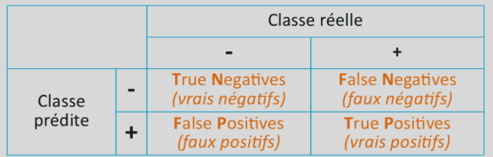
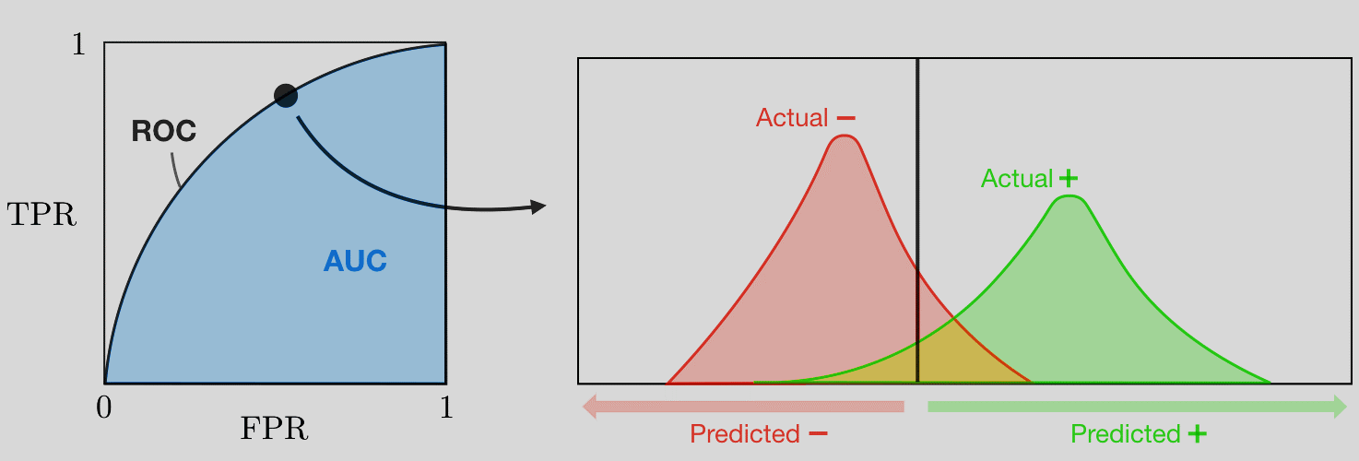
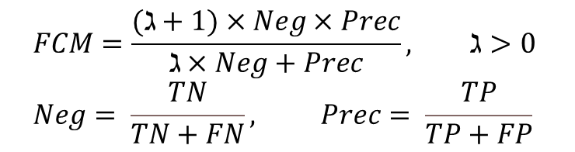
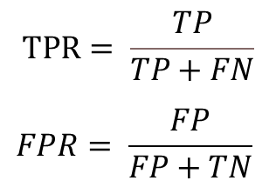
3.2. Coût & Métrique
Coût : Fonction Coût Métier (FCM)
$$FCM=\frac{(ℷ+1)×Neg×Prec}{ℷ×Neg+Prec}, ℷ>0 \\ Neg= \frac{TN}{TN+FN}, Prec= \frac{TP}{TP+FP}$$
- Matrice de Confusion -
Métrique : Area Under roc Curve (AUC)
Threshold
Threshold
$$TPR= \frac{TP}{TP+FN}$$
$$FPR= \frac{FP}{FP+TN}$$

Slide 13
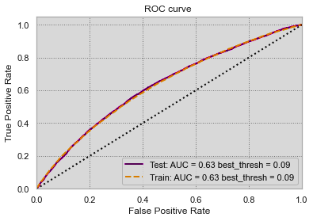
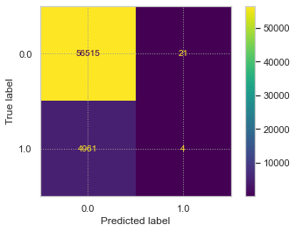
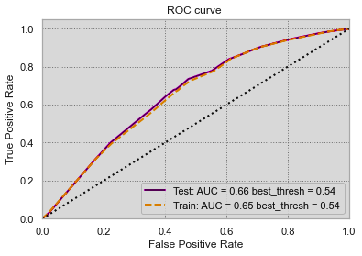
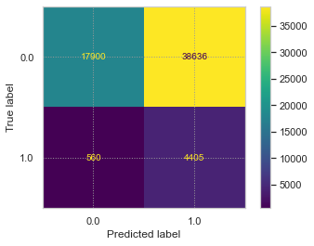
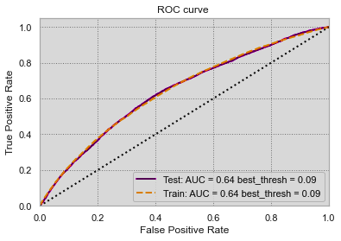

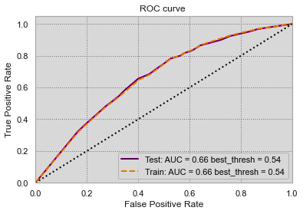

3.2. Evaluation
Modèle
LogisticRegression (Baseline)
LightGBM (CV)
AUC
Coût
Métier

Slide 14
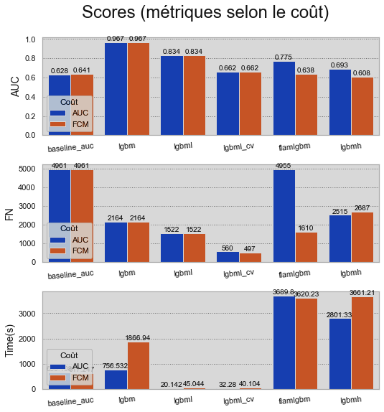
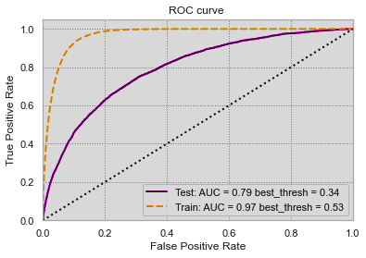
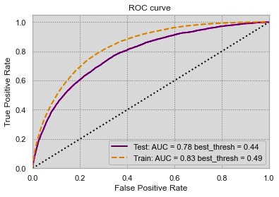
3.3. Comparaison
Métriques
- LGBM (Overfitting) -
- LGBM (Léger)-
Meilleur Modèle

Slide 15
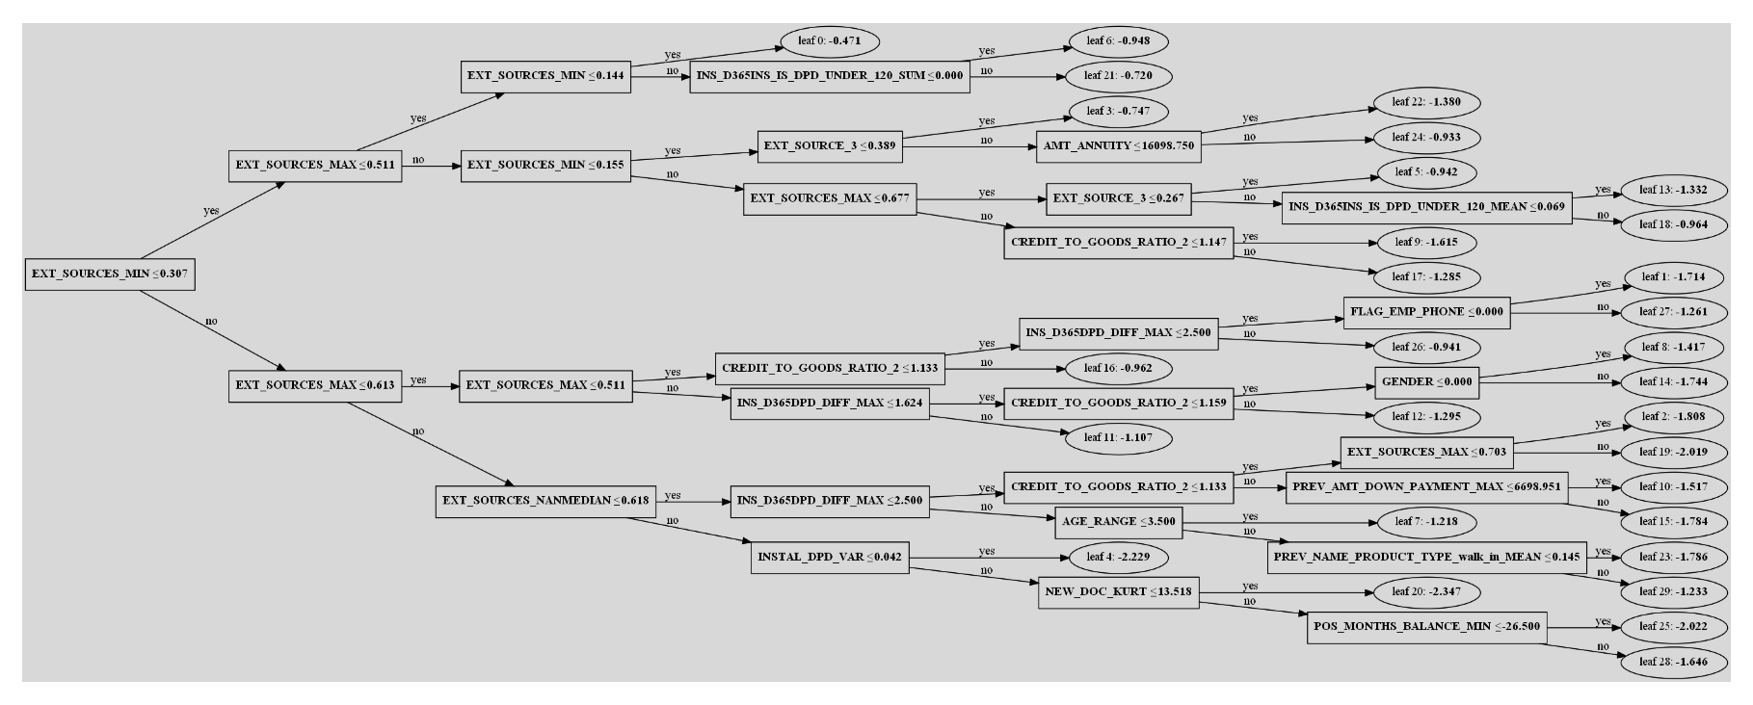
3.4.1. Interprétation : Structure Modèle
Modèle LightGBM : Arbre de Décision Human-Friendly (white box)
- Arbre de Décision du modèle LGBM -

Slide 16
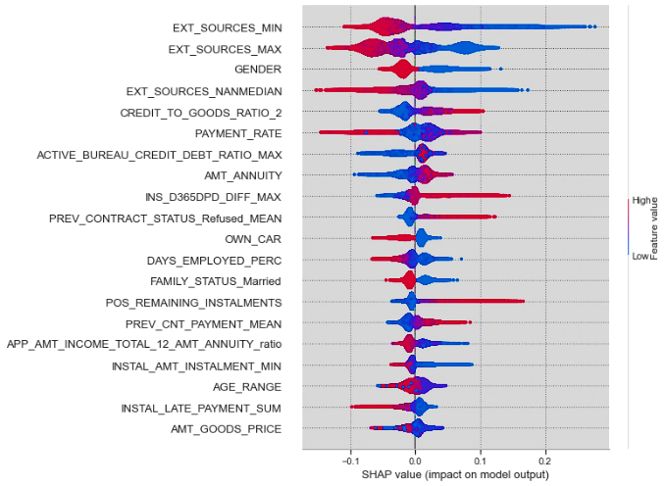
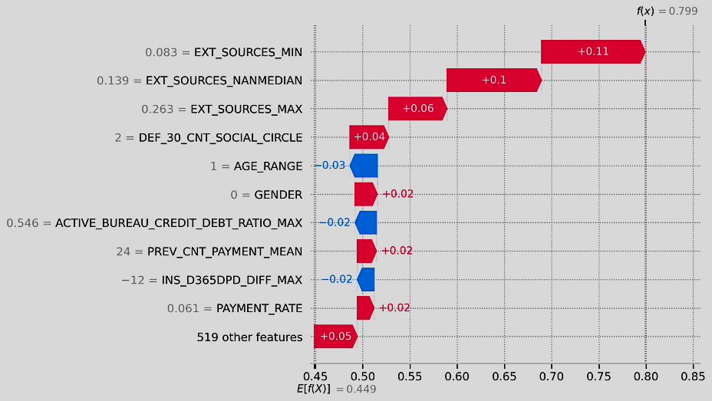
3.4.2. Interprétation : SHAP
Niveau Global
Niveau Local
Features Importance
Prédictions tous les individus
Features Importance & Contribution
Prédiction d’un individu
- Features Importance du client [ID=10002] -
- Features Importance du modèle -

Slide 17
4. Dashboard
API & Interface

Slide 18




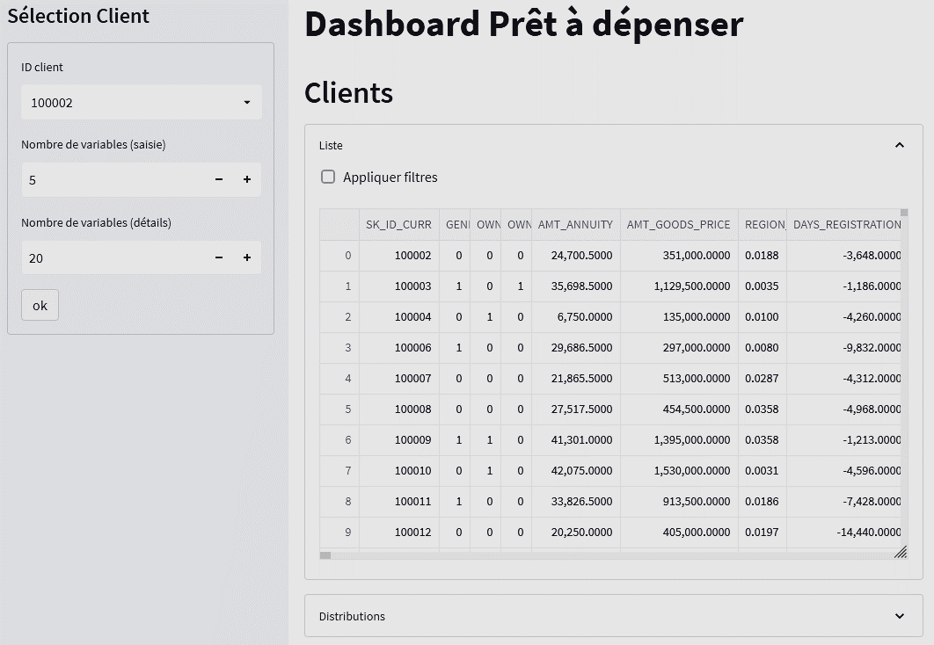
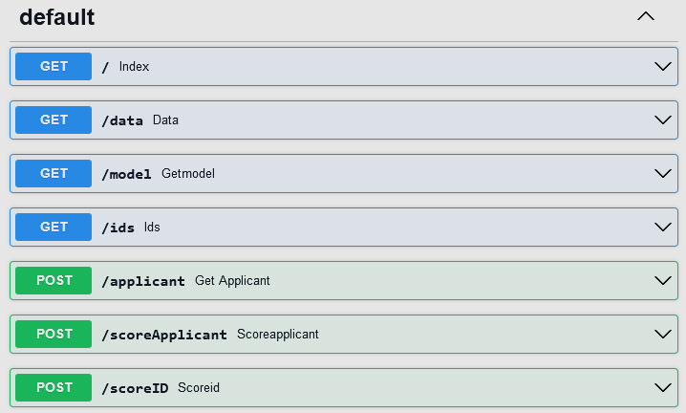
4.1. Architecture Logicielle
Interface (Front-End)
API (Back-End)
https://homecredit-dashboard-oc.herokuapp.com/
Code :
Hébergeur :
https://homecredit-api-oc.herokuapp.com/docs
Code :
Hébergeur :
- Interface du Dashboard -
- API du modèle -

Slide 19
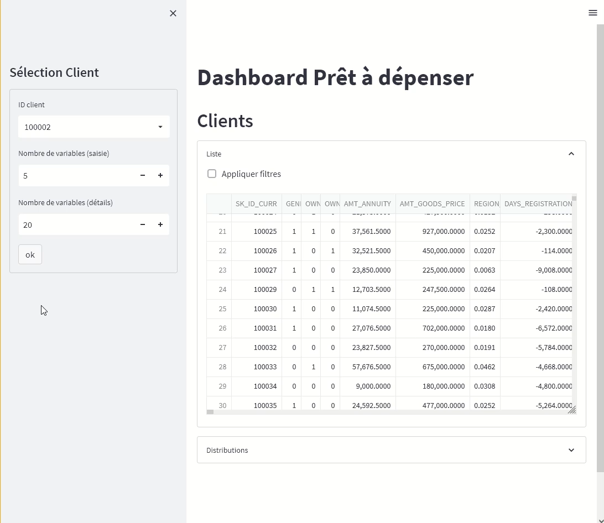
4.2. Fonctionnalités (1/3)
Sélection
Client (ID)
#Variables
Saisie
Affichage
Affichage
Clients (Infos)
Prédiction
Score
Détails (Explication)
Modification
Client (ID)
Clients (Infos)

Slide 20
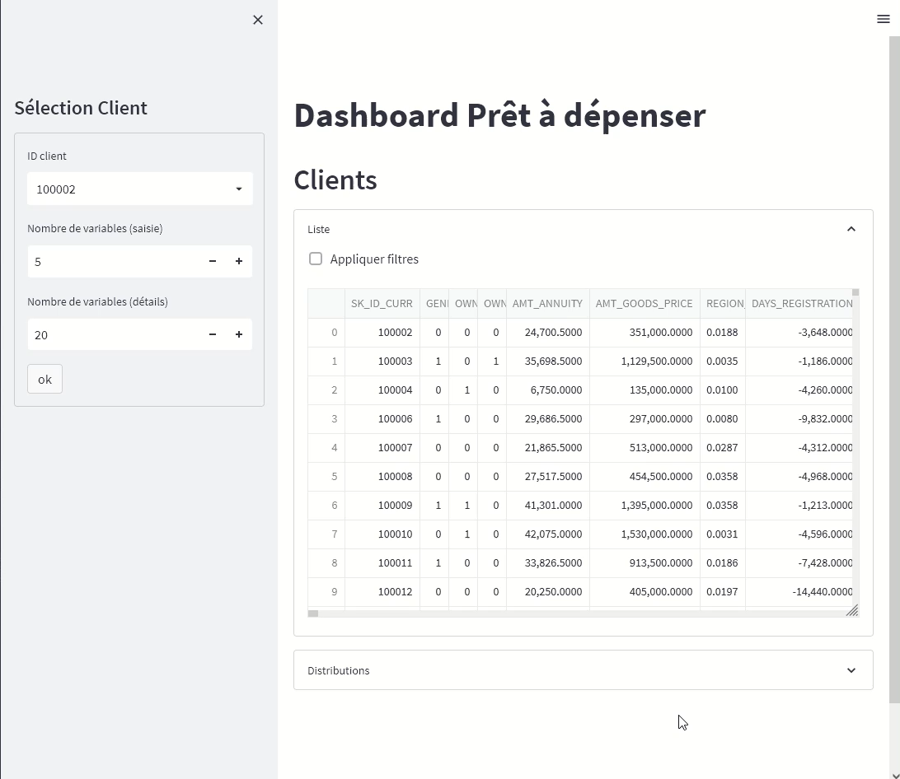
4.2. Fonctionnalités (2/3)
Données Clients
Filtres
Distributions

Slide 21
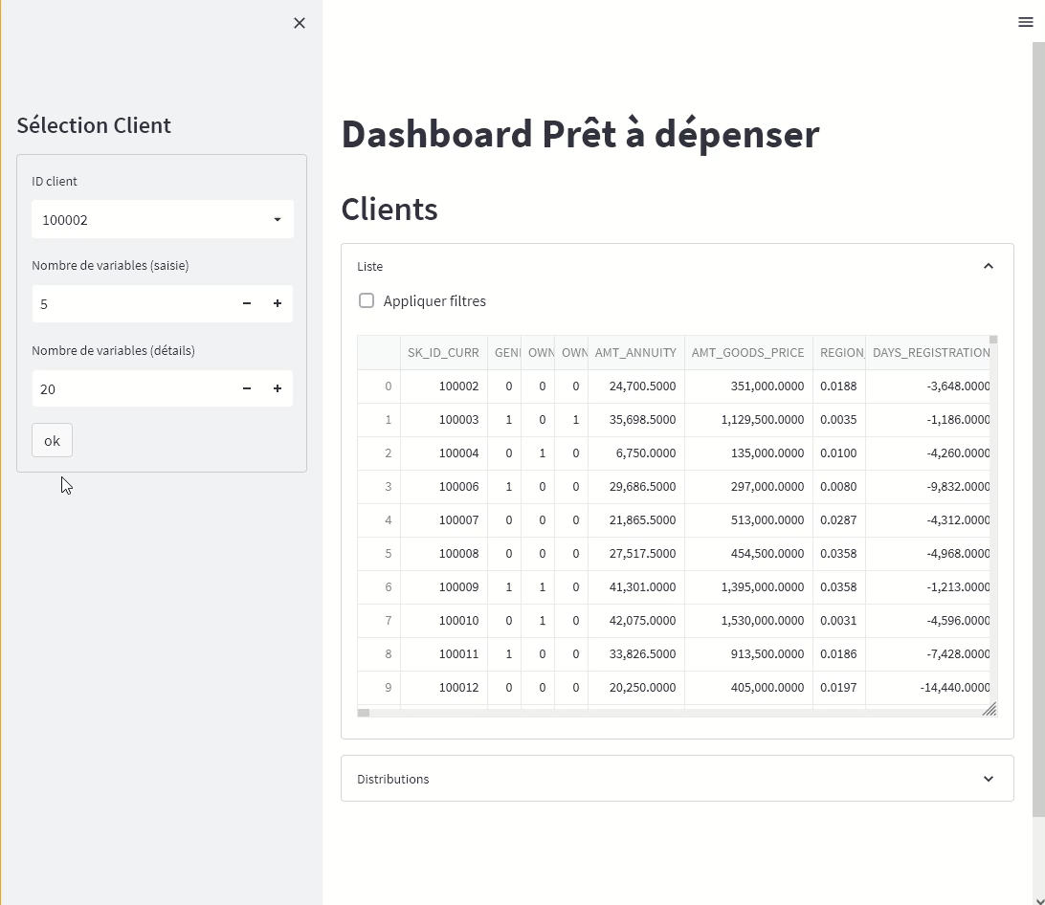
4.2. Fonctionnalités (3/3)
Comparaison
Client vs Autres
Scatter Plot
Filtrable

Slide 22
6. Conclusion
Synthèse & Limites & Améliorations

Slide 23
6. Conclusion
Synthèse
Limites ⇒ Améliorations
Data Set
Nettoyé
Agrégé & Unifié
Entendu
Modèle
Entrainement & Optimisation
Coût Classique
Coût Métier
Interprétation
Déploiement
API Modèle
Interface Dashboard
Choix limités
Modèles ⇒ Tester autres modèles
Hypermètres ⇒ augmenter valeurs
Optimisation ⇒ AutoML
Ressources calcul limitées ⇒ Scaling-up
Horizontal : meilleure config
vertical : réseau de machines
Notes:
À partir des relevés effectués en 2015 et 2016 sur la consommation énergétique et l'émission de CO2 des bâtiments et de leurs données d'exploitation (taille, type, usage, année de construction, sources d'énergie exploitées...), un data set agrégé, nettoyé est passé en entrée de plusieurs méthodes d'apprentissage afin de construire les modèles les plus optimisés possible pour la prédiction de la consommation énergétique et l'émission de CO2 des bâtiments non relevés.
Au cours de ce projet, certains choix ont été faits sur le traitement des données. Ainsi, des choix différents pourraient conduisent à des résultats différents (meilleurs ou pas).
Les suggestions suivantes donnent des pistes d'amélioration possibles des modèles prédictifs :
Agrégation des données : garder uniquement les données 2016 (plus récentes et éventuellement plus correctes) et compléter par 2015.
Sélection des classes : choisir la consommation d'énergie et d'émission de CO2 non normalisée par rapport à la météo, Weather Normalized (WN), pour produire des modèles plus adaptés à la ville de Seattle
Sélection des attributs : pour la même raison précédente, il est possible d'inclure l'information sur la zone géographique des bâtiments.
Imputation des données :
si possible, solliciter un expert pour renseigner les valeurs manquantes, l'ENERGYSTARScore en particulier, au lieu d'utiliser le machine learning qui est couteux et potentiellement porteur d'erreur.
si non, imputer les valeurs manquantes pour le train set et test set séparément pour réduire le risque d'une fuite de données. Cependant, si la taille du test n'est pas suffisante, l'imputation ne sera pas de bonne qualité.
Mesure de l'importance des attributs : la diminution moyenne du score (Root Mean Accuracy Decrease), masquent certains attributs important car potentiellement en relation avec un autre attributs considéré important (faible risque de faux négatifs). Par conséquent, il faudrait éliminer successivement les attributs les plus importants pour garantir la mesure des attributs moins important.

Slide 24
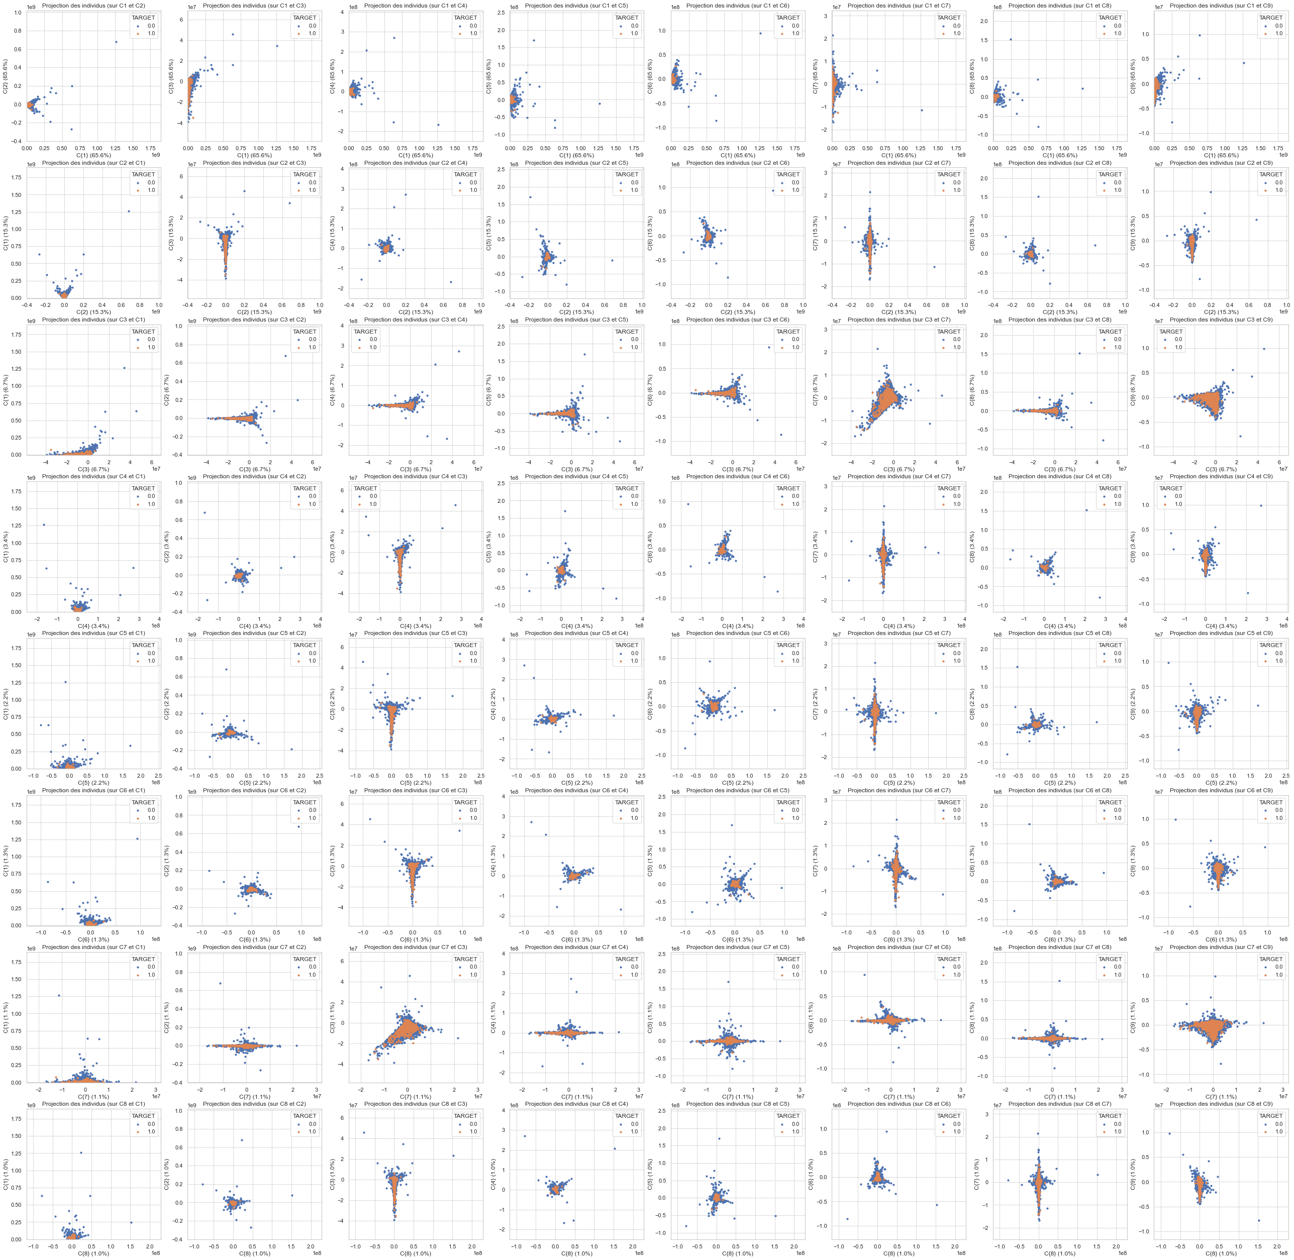
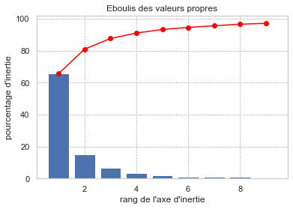
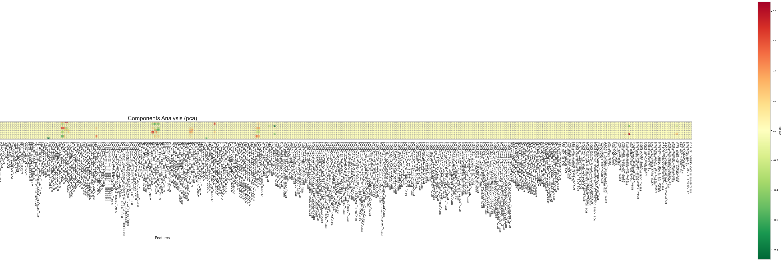
PCA

Slide 25
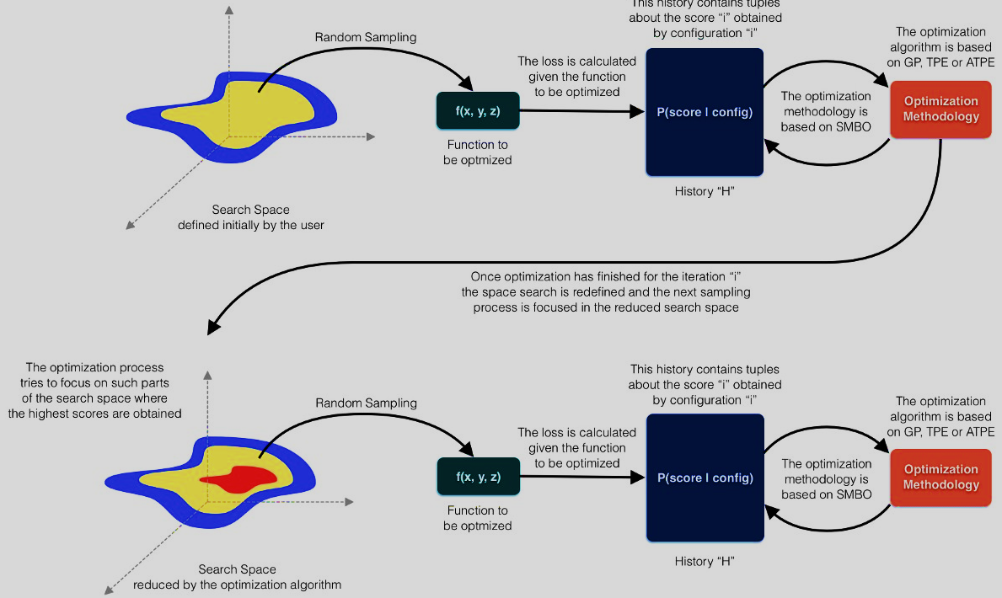
HyperOPT

